Slide 1
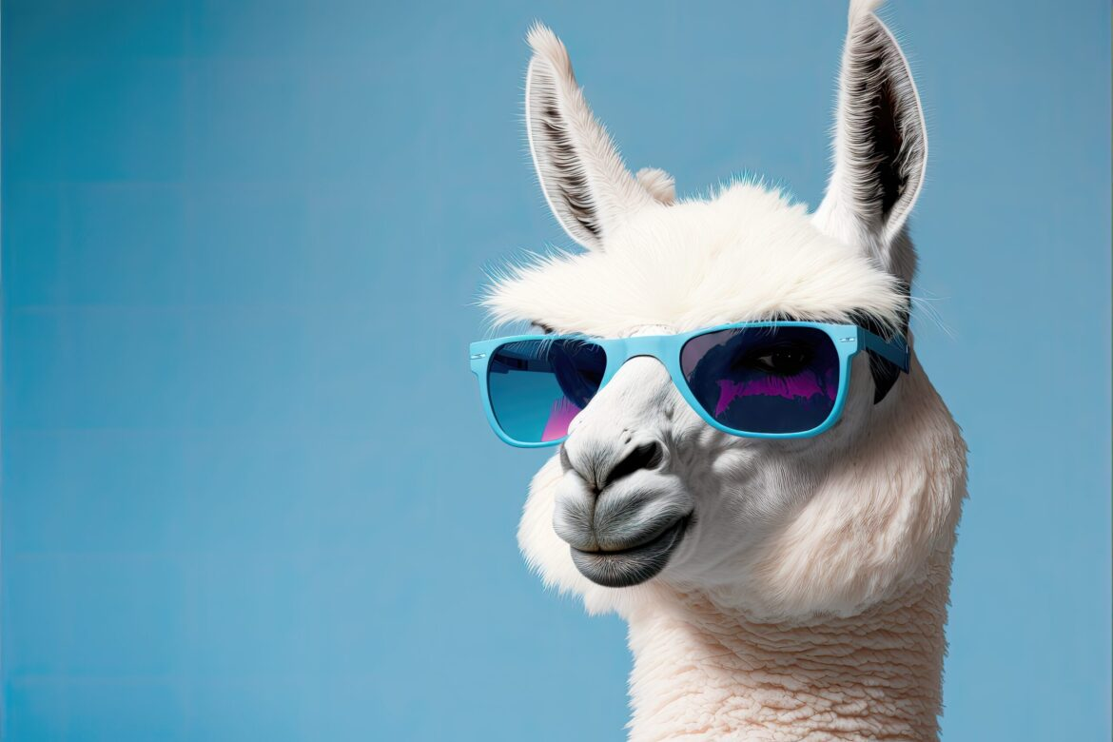

LLaMA

Slide 2
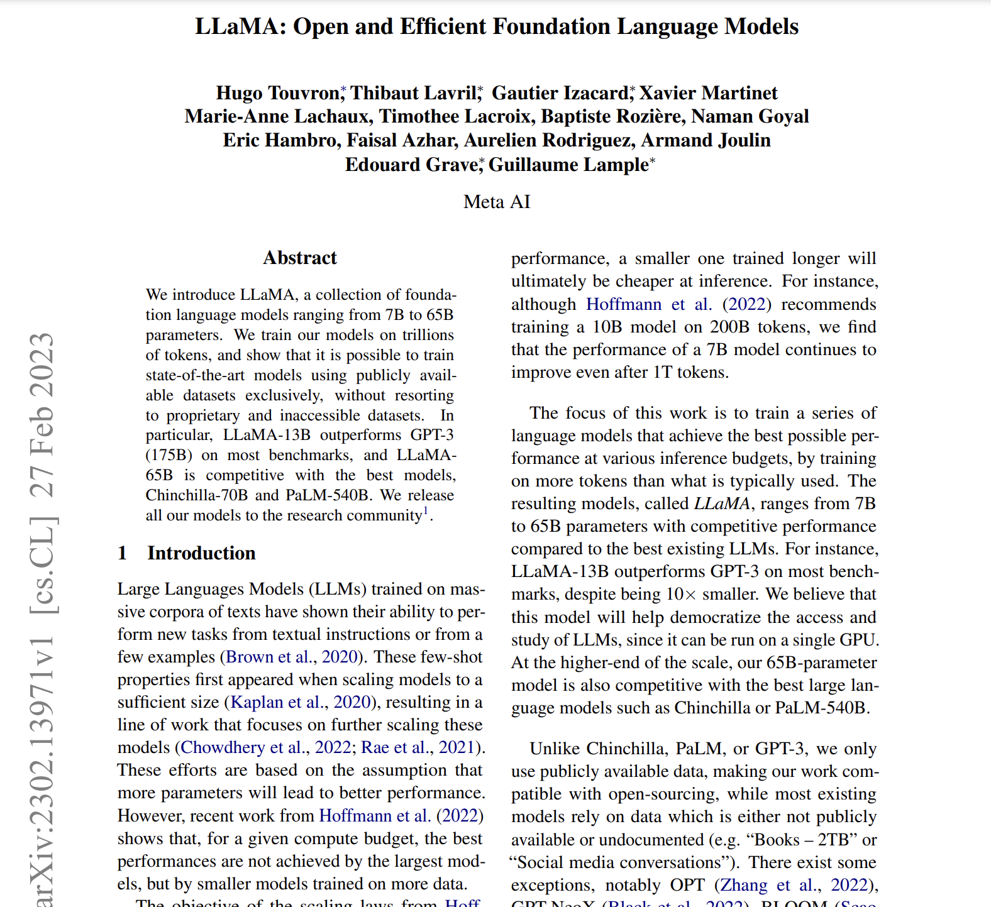
1
1

Slide 3
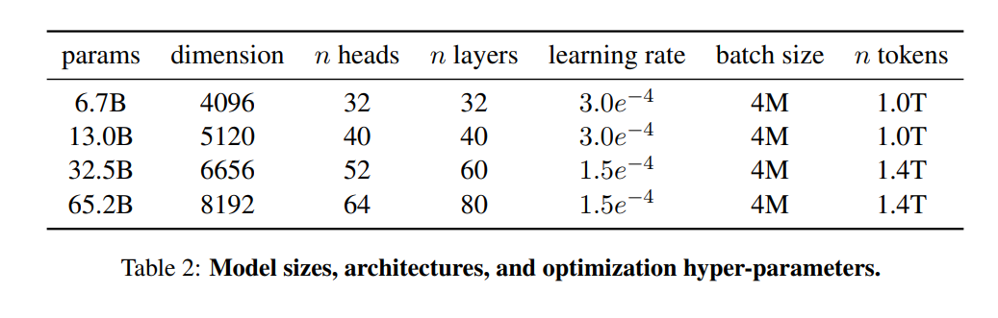
간략한 소개
Llama 7B(70억) ~ 65B(650억) 의 파라미터 수
오픈 데이터셋만 사용하여 학습
오픈 소스 모델

Slide 4



다른 모델들의 초점
GPT-3
최고 성능
PaLM
대규모 파라미터
chinchilla

Slide 5
LLaMA 연구 초점
적은 파라미터
대규모 데이터
효율적인 추론과 성능 최적화

Slide 6
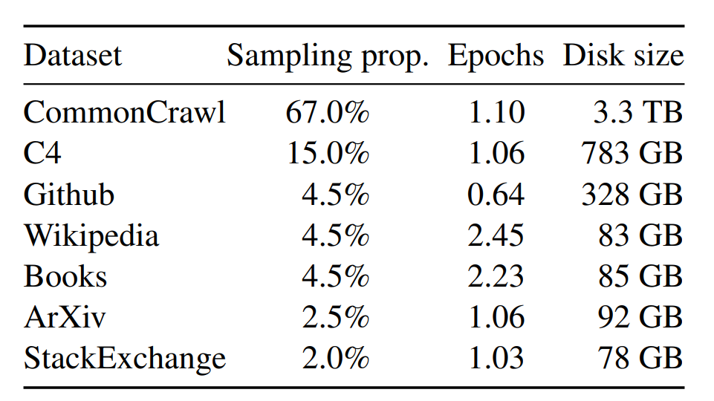
훈련 데이터
CommonCrawl
웹에서 수집된 대규모 텍스트 데이터
C4
웹에서 수집된 방대한 텍스트 중에서 질이 좋은 텍스트만을 골라낸 데이터셋
Github
코드와 주석을 포함한 프로그래밍 언어 데이터 셋

Slide 7
훈련 데이터
Wikipedia
백과사전적인 정보와 고품질 텍스트
Books
다양한 책들로 구성된 데이터
ArXiv
다양한 과학 및 공학 분야의 연구 논문 데이터
StackExchange
여러 주제에 대한 질의 응답 데이터

Slide 8
Tokenizer – Byte Pair Encoding
연속적으로 가장 많이 등장한 글자의 쌍을 찾아서 하나의 글자로 병합하는 방식
자주 등장하는 단어: 등장 횟수, 10번 정렬
low: 5, lower: 2, newest: 6, widest: 3

Slide 9
Tokenizer – Byte Pair Encoding
초기 상태
Dictionary
l o w: 5, l o w e r: 2, n e w e s t: 6, w i d e s t: 3
Vocabulary
l, o, w, e, r, n, s, t, i, d

Slide 10
Tokenizer – Byte Pair Encoding
1회 – 빈도수 9번 e, s 통합
Dictionary
l o w: 5, l o w e r: 2, n e w es t: 6, w i d es t: 3
Vocabulary – es 추가
l, o, w, e, r, n, s, t, i, d, es

Slide 11
Tokenizer – Byte Pair Encoding
2회 – 빈도수 9번 es, t 통합
Dictionary
l o w: 5, l o w e r: 2, n e w est: 6, w i d est: 3
Vocabulary – est 추가
l, o, w, e, r, n, s, t, i, d, es, est

Slide 12
Tokenizer – Byte Pair Encoding
3회 – 빈도수 7번 l, o 통합
Dictionary
lo w: 5, lo w e r: 2, n e w est: 6, w i d est: 3
Vocabulary – lo 추가
l, o, w, e, r, n, s, t, i, d, es, est, lo

Slide 13
Tokenizer – Byte Pair Encoding
최종
Dictionary
low: 5, low e r: 2, newest: 6, widest: 3
Vocabulary
l, o, w, e, r, n, s, t, i, d, es, est, lo, low, ne, new, newest, wi, wid, widest

Slide 14
LLaMA 구조
Transformer 모델에서 개선된 아키텍처 적용
Pre-normalization
SwiGLU activation function
Rotary Position Embedding

Slide 15
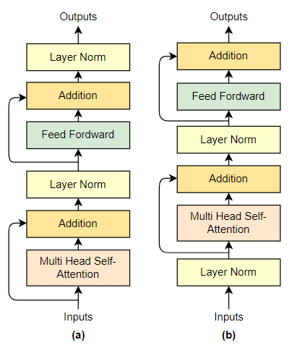
Pre-normalization
기존 Transformer
입력이 multi head self-attention 레이어 통과 후 정규화
Pre-normalization
입력에 정규화를 먼저 수행한 후 multi head self-attention
a: normalization b: pre-normalization

Slide 16
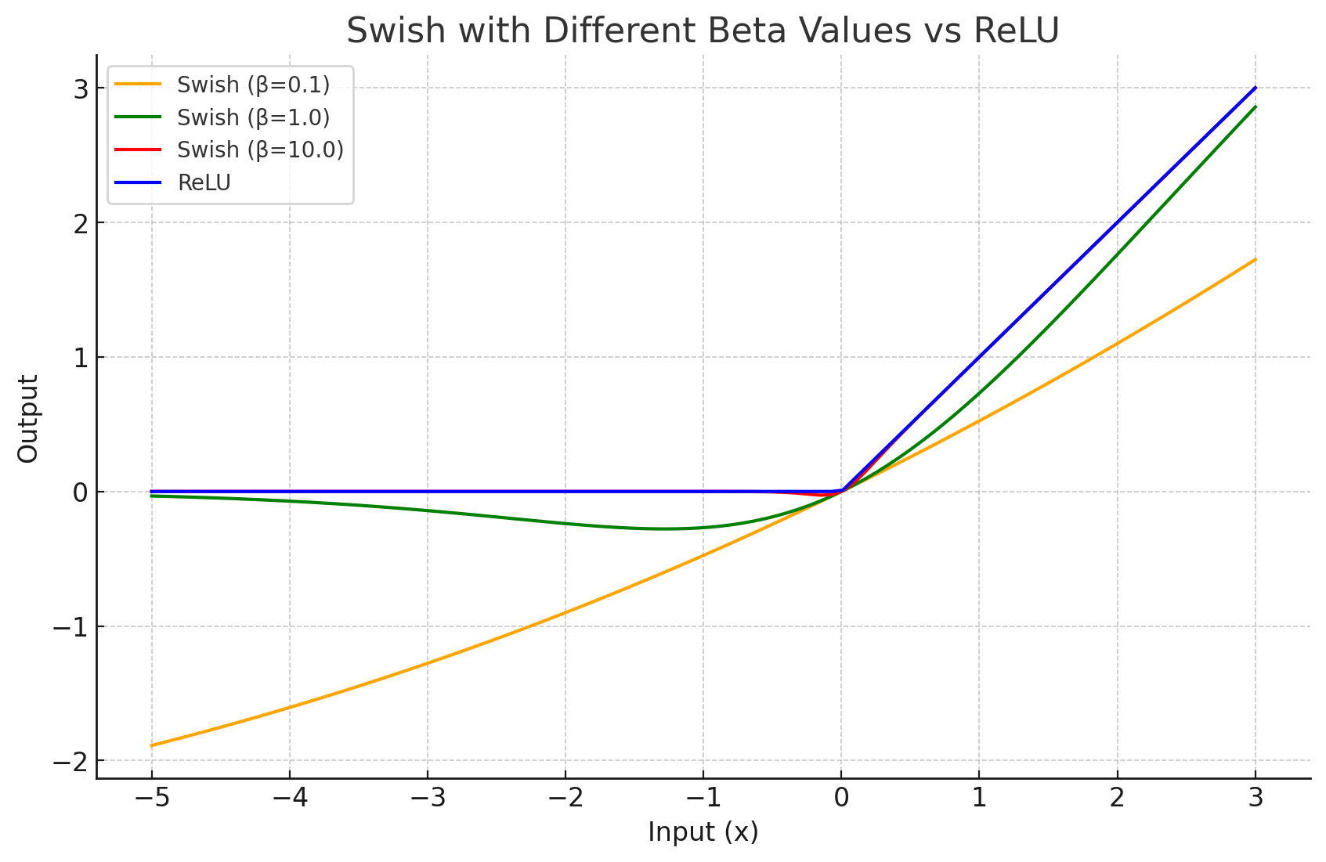
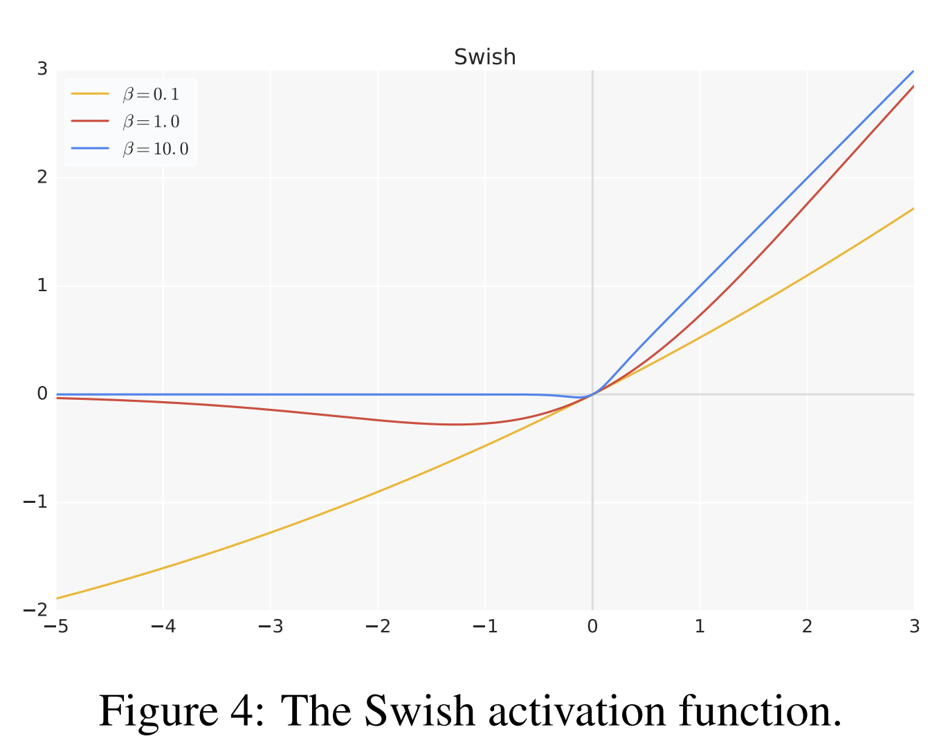




SwiGLU Swish + GLU 두 개의 활성화 함수를 섞어 만든 함수
Swish
Swish($x)=xσ(βx$)
$x$: 입력
$σ(x$): 시그모이드 함수
$β:$ 그래프의 곡률 조정

Slide 17
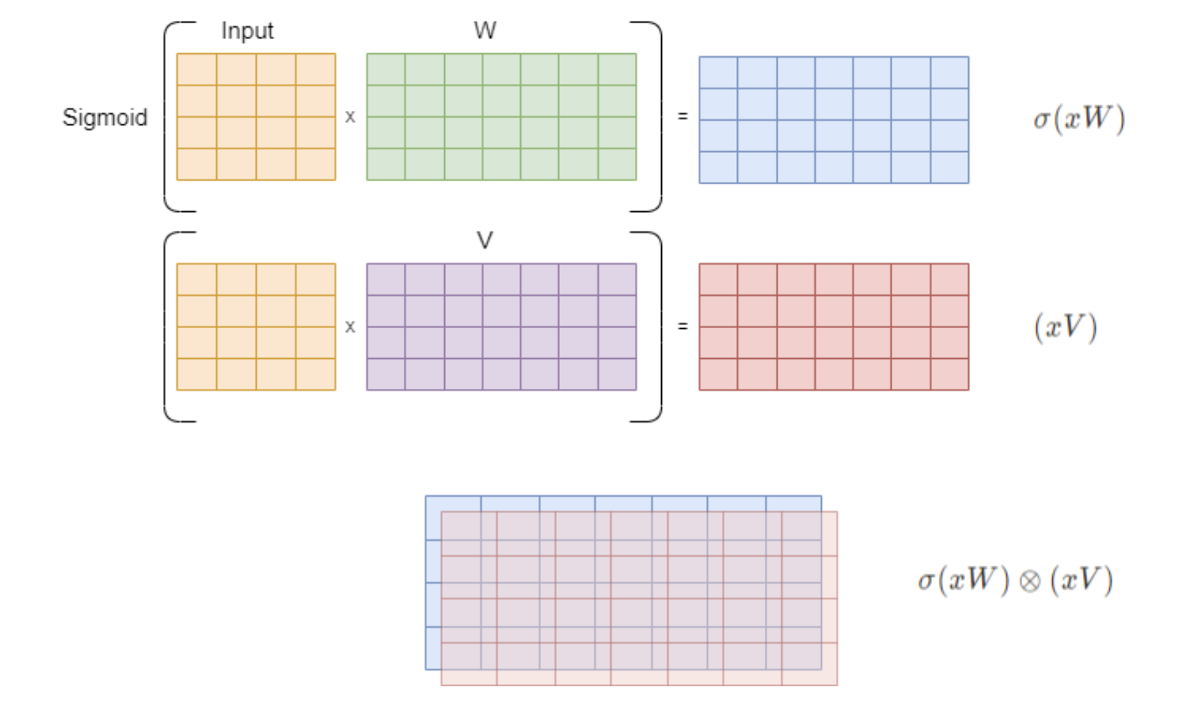




SwiGLU Swish + GLU 두 개의 활성화 함수를 섞어 만든 함수
GLU – Gated Linear Unit
GLU($x$) = ($xW$​ + $b$)×σ($xV+c$​)
$x$: input
$W, V$: 학습 가능한 텐서
$b, c$: bias

Slide 18
SwiGLU Swish + GLU 두 개의 활성화 함수를 섞어 만든 함수
SwiGLU
$$SwiGLU(x, W, V, b, c, β) = Swish_β(xW + b) ⊗ (xV + c)$$
$x$: input
$W, V$: 학습 가능한 텐서
$b, c$: bias
$β$: swish 함수 곡률 조절

Slide 19
Rotary Position Embedding
임베딩 벡터의 일부 차원을 삼각함수를 이용해 회전시키는 방식
절대 위치 임베딩과 상대 위치 임베딩의 단점을 해결한 위치 임베딩 방식
2차원 공간에서 벡터의 회전 변환에 사인, 코사인 함수 활용함

Slide 20





Rotary Embedding
벡터의 회전 변환
$$x_{\left\{rot\right\}}= x ⋅\cos\left(θ_{p}\right)+ y⋅sin(θ_{p})$$
$$θ_{p}= \frac{p}{{10000}^{\left\{\left(\frac{2i}{d}\right)\right\}}}$$
$$y_{\left\{rot\right\}}= −x ⋅\sin\left(θ_{p}\right)+ y ⋅\cos\left(θ_{p}\right)$$
$p$: 단어 위치 인덱스
$x, y$: 임베딩 벡터의 특정 차원에서의 실제 값
$i$: 임베딩 벡터의 특정 차원 인덱스
$d$: 임베딩 전체 차원

Slide 21
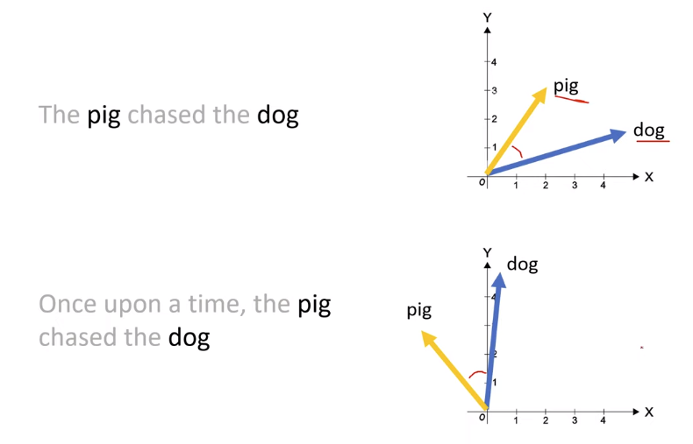
Rotary Embedding

Slide 22
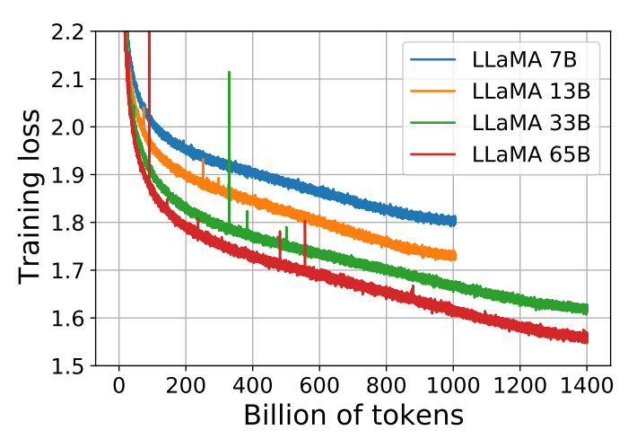
Training loss

Slide 23
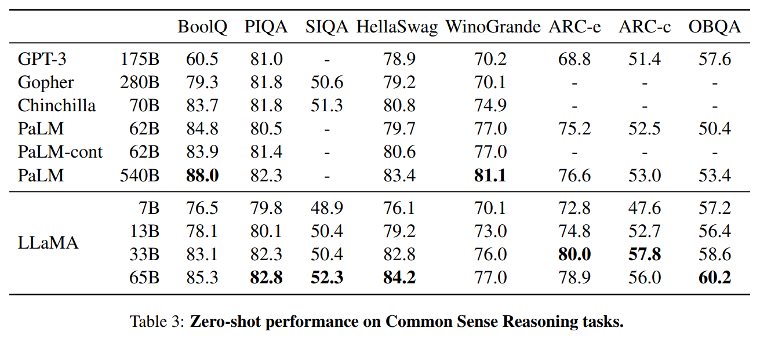
결과 – 상식적 추론
사회적
상황 상식
다음 문장 예측
대명사 참조 상식
어려운 과학 상식
물리적 상식
과학적 상식
과학적 개념
참/거짓

Slide 24
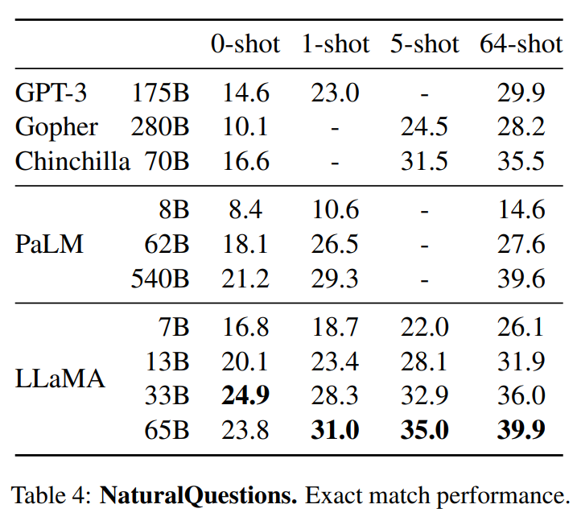
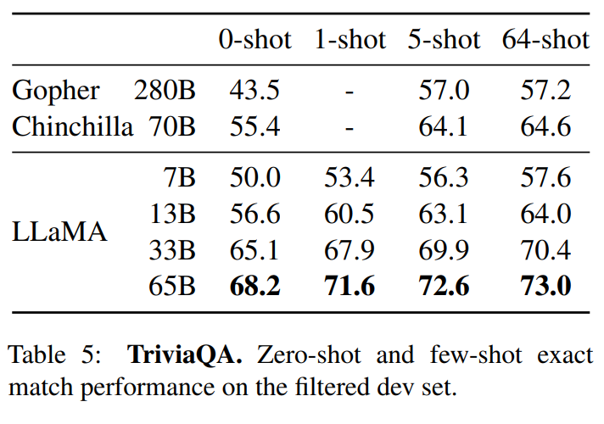
결과 – 폐쇄형 질의
자체적으로 학습한 지식을 이용해 자연어 질문에 대한 응답 평가

Slide 25
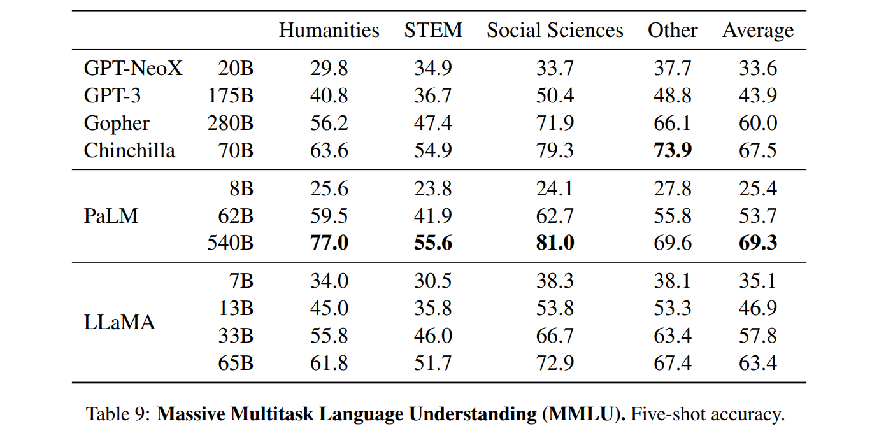
결과 – 대규모 다중 언어 이해
다양한 여러 분야의 질문을 잘 이해하고 답변 할 수 있는지

